Slide 1

Basic Dart – 1

Slide 2
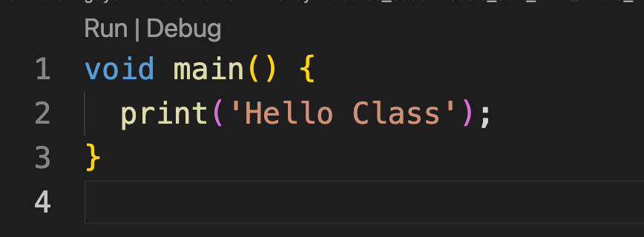
Basic Dart Program
Tạo file hello_world.dart
Mở file bằng VS Code.
Thêm đoạn code dưới đây:

Slide 3
Main Built-in types
int – Số nguyên
- Exp: 1,2,3,-20,1000
double – Số thực
- Exp: 20.5, -100.25, 10.0
bool
- Exp: true, false
String – Chuỗi
- Exp: ‘Xin chào’
List - Mảng
- Exp:[], [1,2,3,4], [‘a’, ‘b’, ‘xin chào’]
Map – Key Value
- Exp:
{
2: ’dog’,
10: ‘cat’,
18: ‘dragon’,
}

Slide 4
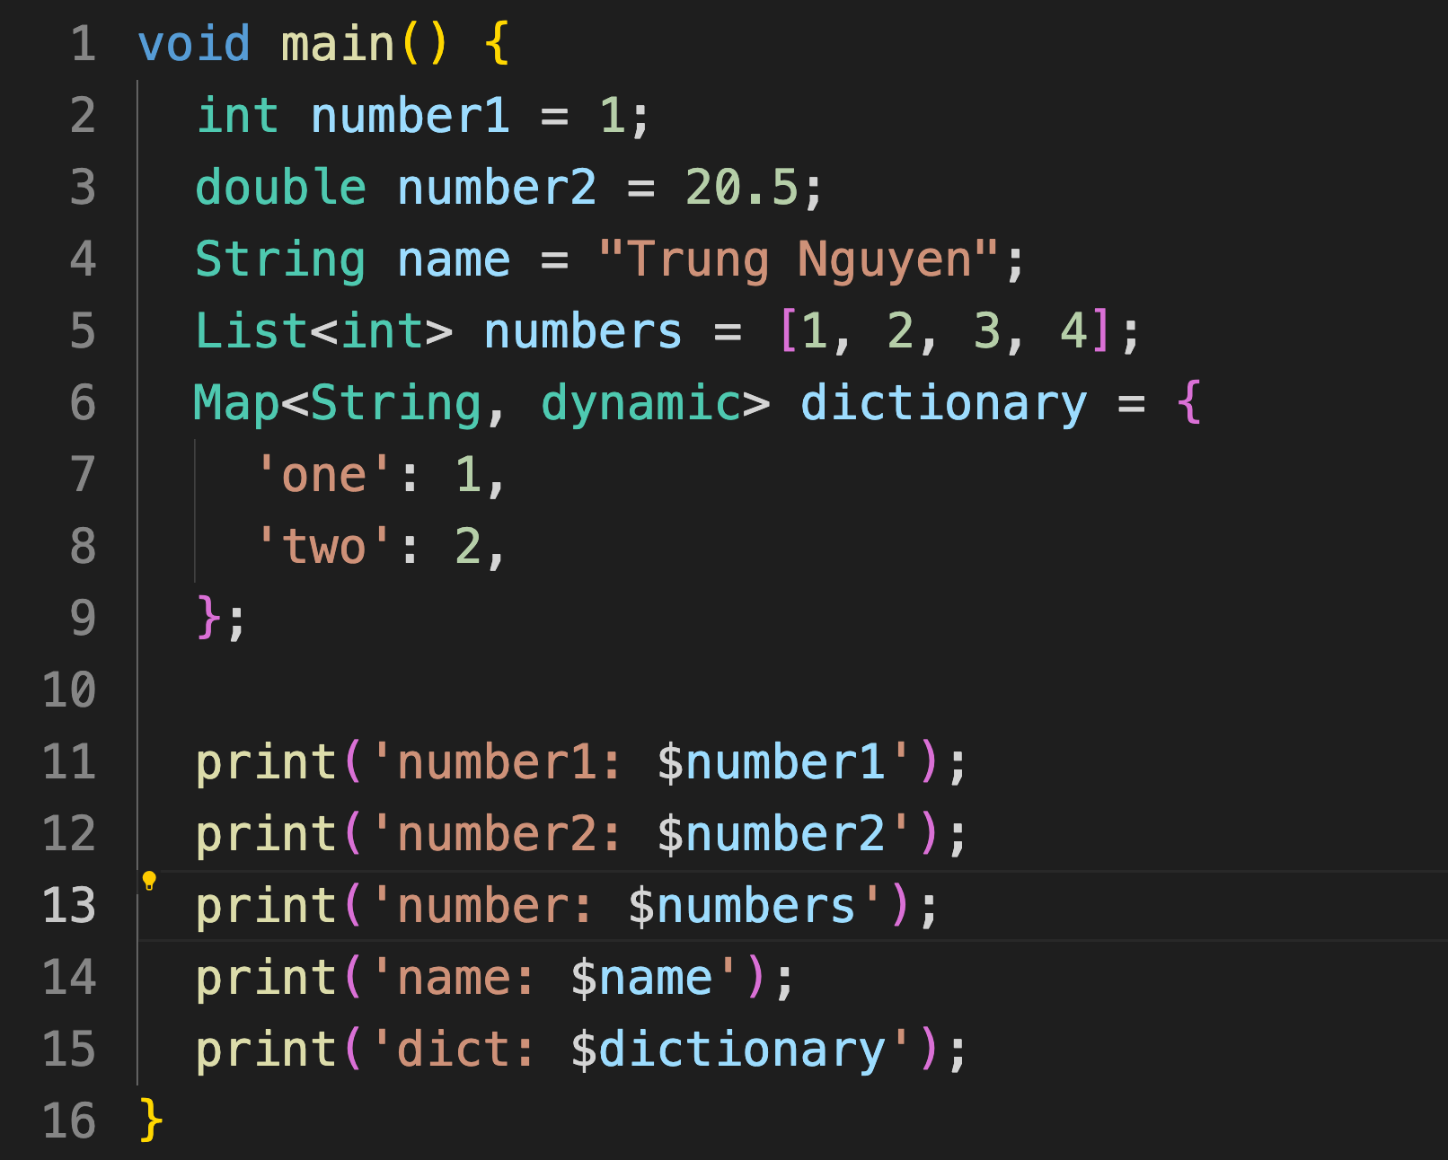
Variable

Slide 5
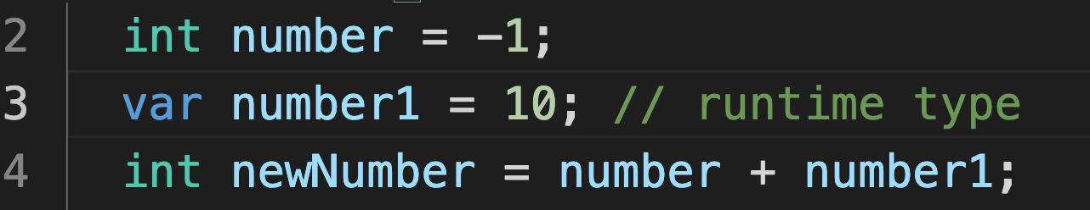
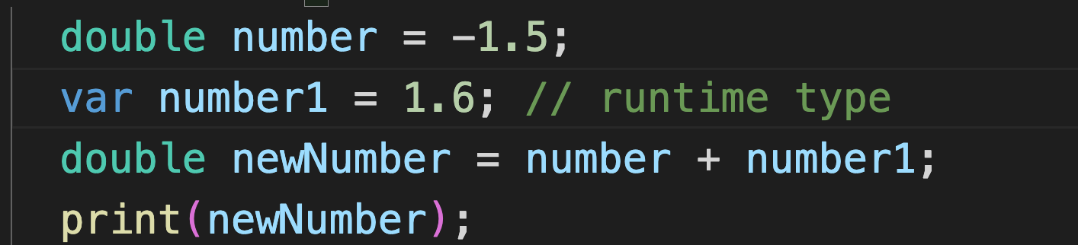
Variable - Number
int
double
Khai báo:
int number1 = 1;
var number1 = 2;
Hàm cơ bản:
int newNumber = number.abs();
Khai báo:
double number2 = 1.5;
var number2 = 2.5;
Hàm cơ bản:
double newNumber = number2.abs();
int newNumber = number2.ceil();
int newNumber = number2.floor();
Tổng 2 số:
Tổng 2 số:
Nếu 1 số int cộng 1 số double thì sao???

Slide 6
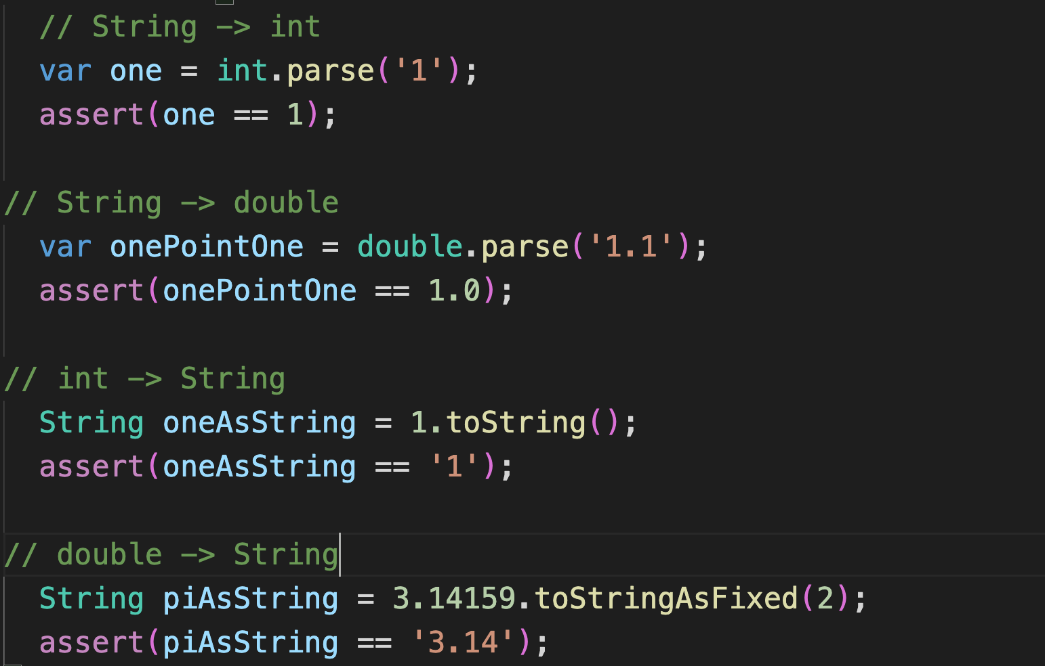
Number Casting

Slide 7
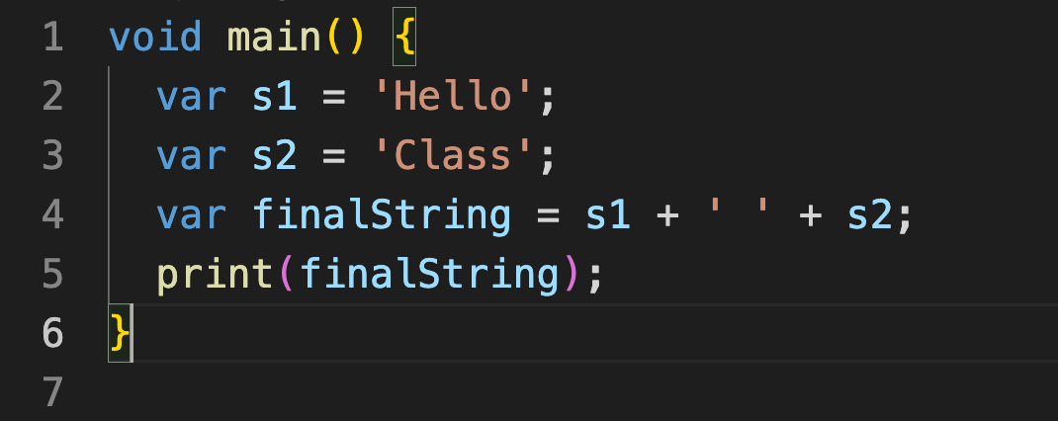
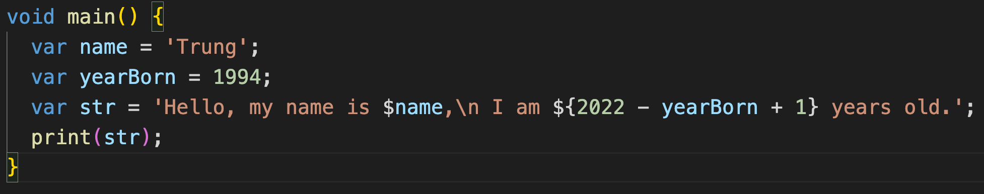
String
Cộng chuỗi:
Hàm str.isEmpty() : kiểm tra rỗng
Hàm str.length() : Trả về độ dài chuỗi
Hàm str.toLowerCase(): Chuyển thành chuỗi thường
Hàm str.toUpperCase() : Chuyển thành chuỗi in hoa
Hàm str. trim() : Xoá khoảng trống đầu và cuối.
Hàm str.replaceAll(): Thay chuỗi con bằng 1 chuỗi khác.
In chuỗi:

Slide 8
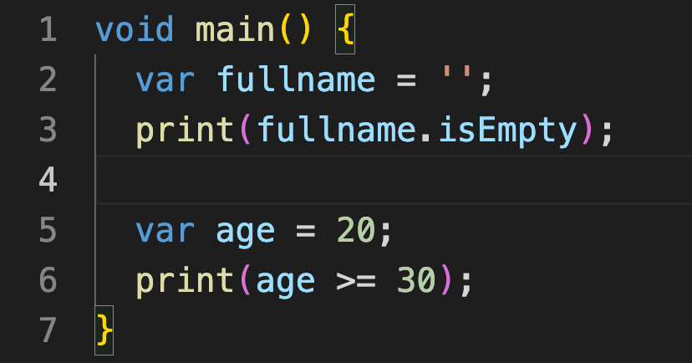
bool

Slide 9
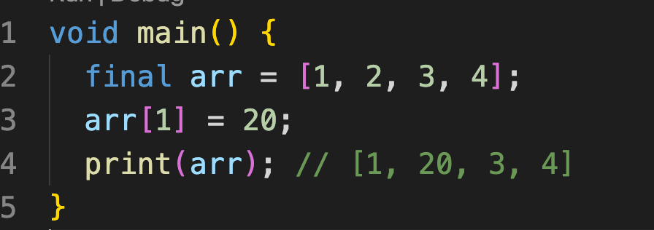
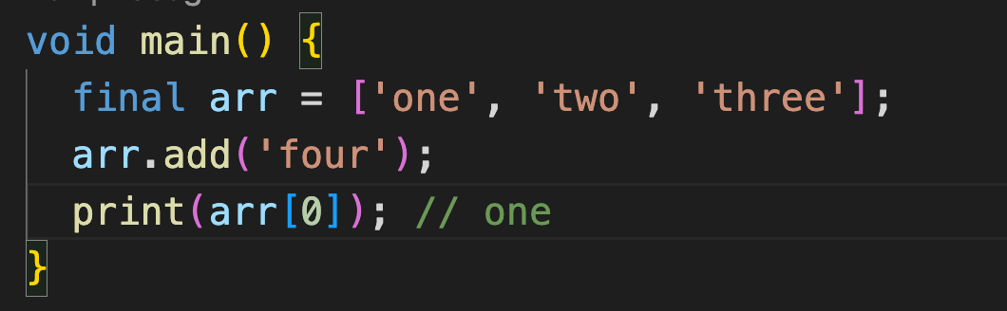
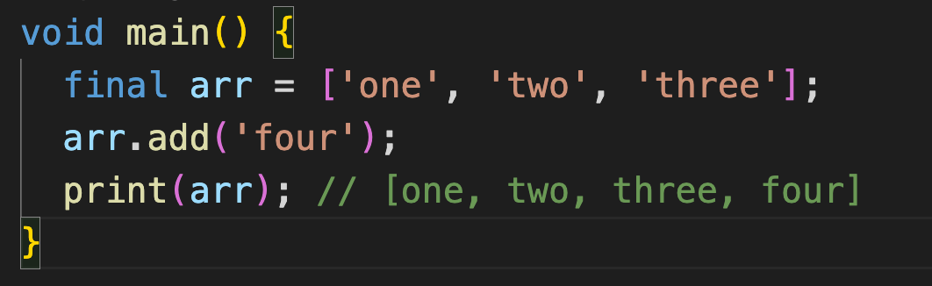
List
Hàm list.first(): Lấy ra phần tử đầu tiên
Hàm list.last() : Lấy ra phần tử cuối cùng.
Hàm list.isEmpty(): Kiểu tra mảng có rỗng không
Hàm list. length() : Trả về độ dài mảng
Hàm list.insert(index, value) : Thêm Phần tử Value vào vị trí index
Hàm list.replaceAll(): Thay chuỗi con bằng 1 chuỗi khác.
Hàm list.removeAt(int index): Xoá 1 phần tử tại vị trí index

Slide 10
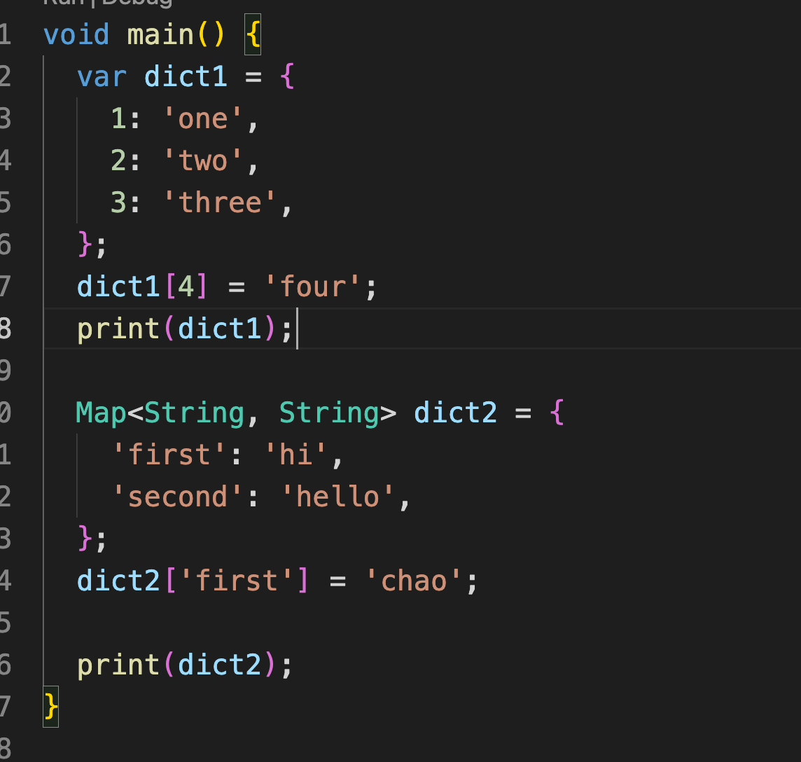
Map
Hàm dict.keys(): Lấy ra mảng key
Hàm dict.values(): Lấy ra mảng values
Hàm dict.length(): Lấy ra độ dài của map
Hàm dict.isEmpty(): Kiểm tra map có rỗng không
Hàm dict.addAll(map): thêm 1 map vào 1 map
Hàm dict.clear(): Xoá toàn bộ key-value

Slide 11
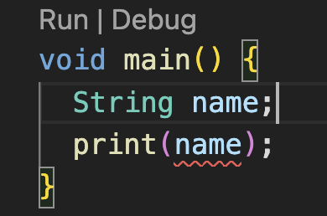
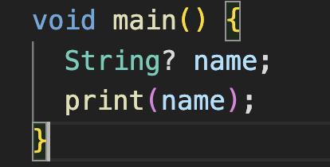
Null

Slide 12
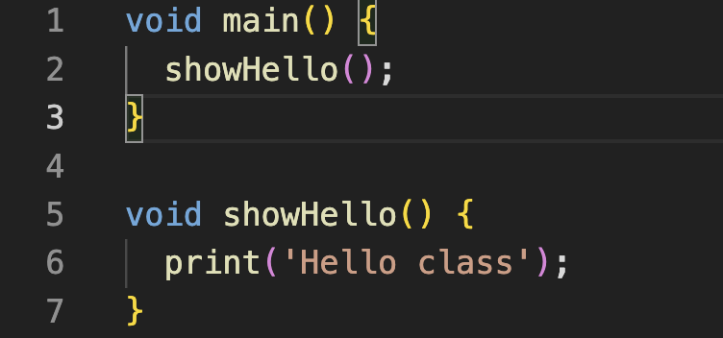
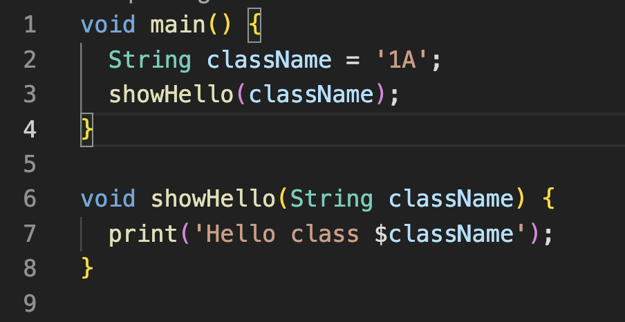
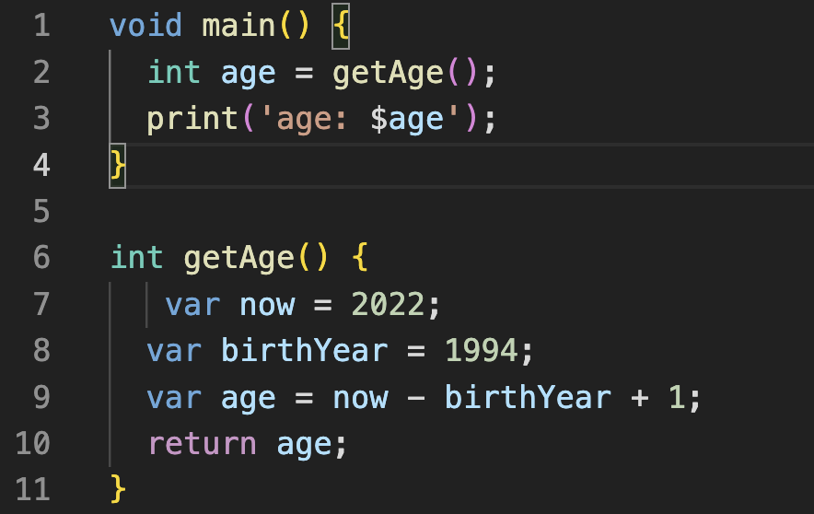
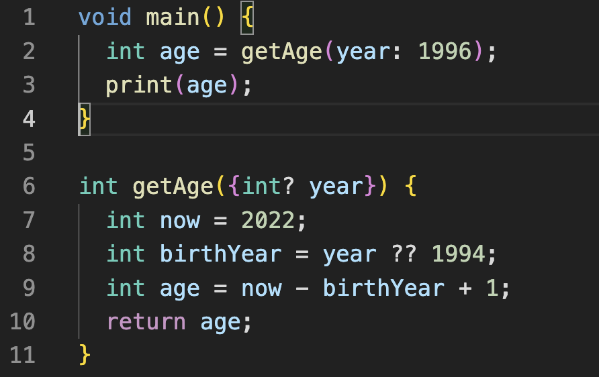
Function
Function không truyền gì và không trả về gì
Function có params
Function có giá trị trả về
Function có params và giá trị trả về.

Slide 13
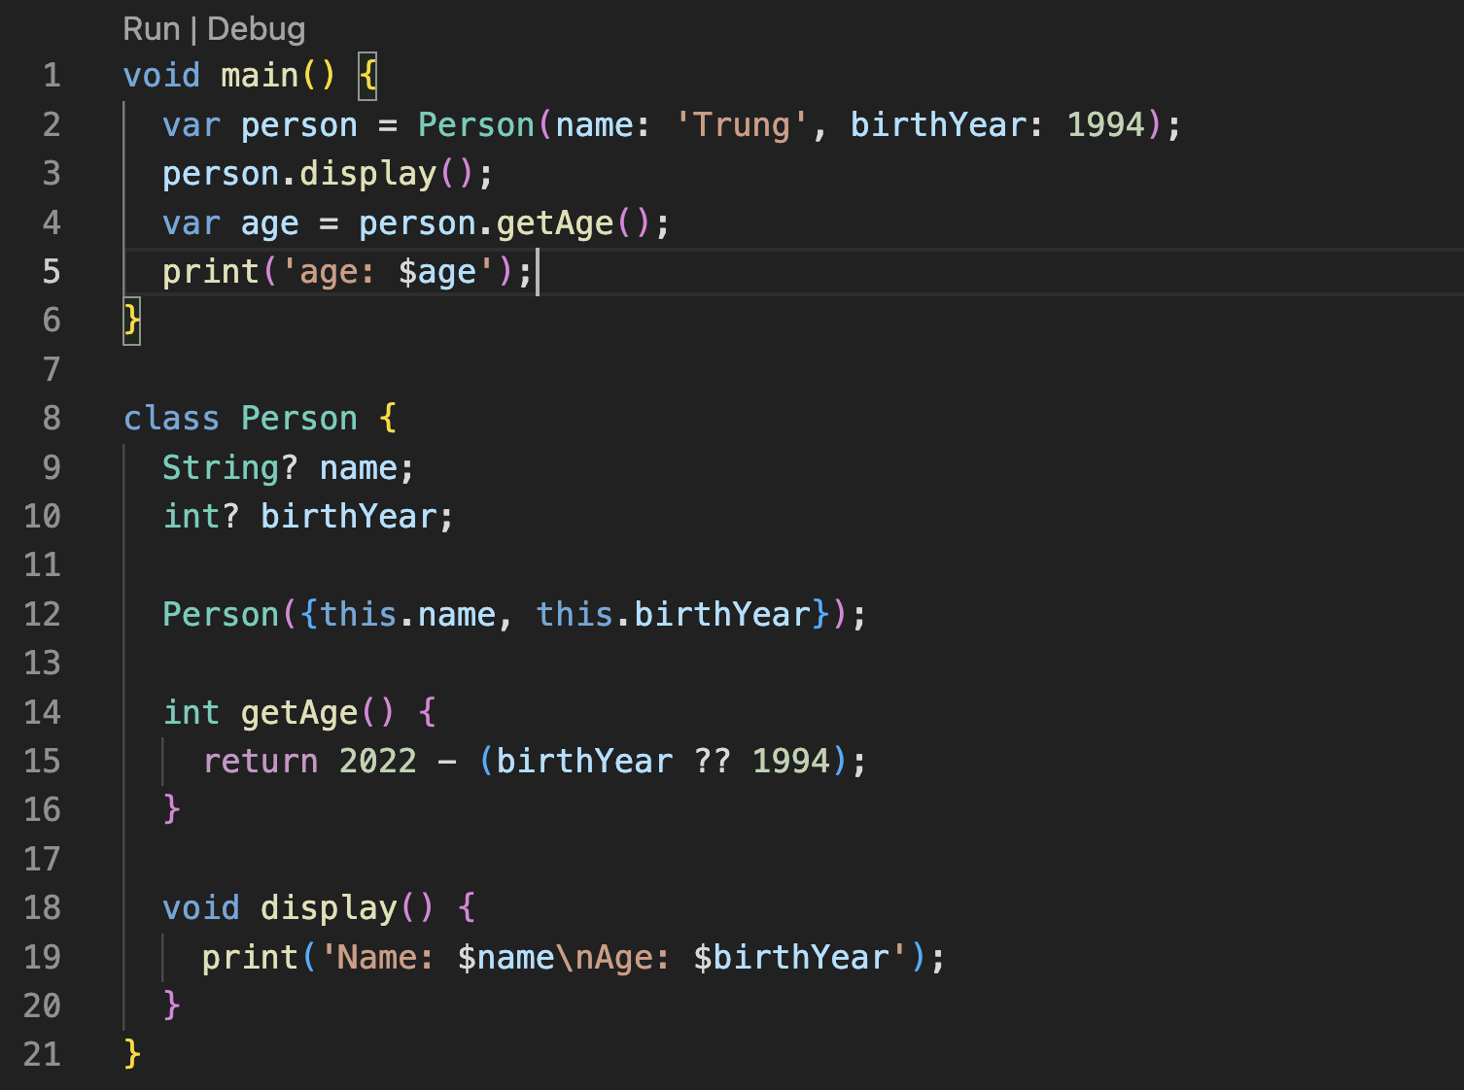
Class

Slide 14
Documentations
Dart tour: https://dart.dev/guides/language/language-tour (Quan trọng nhất. Xem các phần liên quan tới bài học)
2. Data Type: https://www.tutorialspoint.com/dart_programming/dart_programming_data_types.htm
3. Variable: https://www.tutorialspoint.com/dart_programming/dart_programming_variables.htm
4. Number: https://www.tutorialspoint.com/dart_programming/dart_programming_numbers.htm
5. String: https://www.tutorialspoint.com/dart_programming/dart_programming_string.htm
6. Boolean: https://www.tutorialspoint.com/dart_programming/dart_programming_boolean.htm
7. List: https://www.tutorialspoint.com/dart_programming/dart_programming_lists.htm
https://www.tutorialspoint.com/dart_programming/dart_programming_lists_basic_operations.htm
8. Map: https://www.tutorialspoint.com/dart_programming/dart_programming_map.htm
9. Functions: https://www.tutorialspoint.com/dart_programming/dart_programming_functions.htm
10. Class: https://www.tutorialspoint.com/dart_programming/dart_programming_classes.htm

Slide 15
Home works
Kiến thức:
- TÌm hiểu về các phép toán trong dart:Chỉ phần Arithmetic Operators và Equality and Relational Operators
https://www.tutorialspoint.com/dart_programming/dart_programming_operators.htm
Tìm hiểu về if – else:
https://www.tutorialspoint.com/dart_programming/dart_programming_if_statement.htm
https://www.tutorialspoint.com/dart_programming/dart_programming_if_else_statement.htm
Bài tập:
1. Viết chương trình in ra kết quả nhân 2 số nguyên.
2. Kiểm tra 1 chuỗi bất kỳ có rỗng hay không.
3. Chuyển 1 chuỗi bất kỳ thành 1 chuỗi viết Hoa.
4. Cho 1 mảng [1,2,3, 4]. Hãy xử lý để mảng trở thành [1,0,0,4]
5. Viết function tính tổng 2 số thực.
6. . Viết function tính thương 2 số thực (Phép chia).
7. Xây dựng class Employee, có các thuộc tính tên (name) và năm bắt đầu công việc (startYear).
Trong class có 1 hàm display() Để hiện thị thông tin tên và năm bắt đầu công việc.
Nếu nhân viên có số năm làm việc quá 20 năm thì sẽ được nghỉ hưu. Trong Class thêm 1 function bool isRetired() để kiểm tra nhân viên đó đã nghỉ hưu hay chưa.
Tạo 1 nhân viên và hiển thị các dữ liệu ở hàm main.

Slide 16
Q&A
Hãy đặt câu hỏi bắt đầu bởi: WHY, WHAT, HOW, WHERE, WHEN.

